Slide 1
第六章 树和二叉树
6.1 树的定义和基本概念
6.2 二叉树
树的定义和基本术语、二叉树的性质、二叉树的存储结构
6.3 遍历二叉树
遍历二叉树、线索二叉树
6.4 树和森林
树的存储结构、森林与二叉树的转换
6.5哈夫曼树

Slide 2
一、教学内容
二叉树的定义、性质和存储结构；二叉树的遍历和线索化以及遍历算法的各种描述形式；树和森林的定义、存储结构与二叉树的转换、遍历；树的多种应用。
二、教学要求
  1、了解树和森林的概念。包括树的定义、树的术语和性质；
  2、熟练掌握二叉树的结构特性，熟悉二叉树的各种存储结构的特点及适用范围；

Slide 3
3．熟练掌握各种遍历策略的递归和非递归算法，了解遍历过程中“栈”的作用和状态，并且能灵活运用遍历算法实现二叉树的其他操作。层次遍历是按另一种搜索策略进行的遍历。
4．理解二叉树线索化的实质，熟练掌握二叉树的线索化过程以及在中序线索化树上找给定结点的前驱和后继的方法。
5．理解树的各种存储结构及其特点，掌握树和森林与二叉树的转换方法。
6．学会编写实现树的各种操作的算法。
7．了解最优树的特性，掌握建立最优树和哈夫曼编码的方法。

Slide 4
重点：二叉树的各种存储结构；遍历算法实现二叉树；建立哈夫曼树和编码的方法。
难点：二叉树的线索化过程；建立哈夫曼树的方法。

Slide 5
树型结构：一类重要的非线性数据结构，结点之间有分支，并且具有层次关系的结构，非常类似于自然界中的树。
树结构在客观世界是大量存在的，例如家谱、行政组织机构都可用树形象地表示。
攀枝花学院
计算机学院
电信学院
……
材料学院
教师
学生
其他人员
99级
2000级
2001级
2002级

Slide 6
树在计算机领域中的应用：广泛，如：
  编译程序中，用树来表示源程序的语法结构；
  数据库系统中，可用树来组织信息；
  在分析算法的行为时，可用树来描述其执行过程。

Slide 7
6.1 树的定义和基本术语
一、树的定义和基本术语
    1. 定义
树(Tree)是n（n≥0）个结点的有限集合。其中：
      有且仅有一个特定的结点，称为树的根(root)
      当n>1时，其余结点可分为m(m>0)个互不相交的有限集T1,T2,……Tm，其中每一个集合本身又是一棵树，称为根的子树(subtree)

Slide 8
只有根结点的树
根
有子树的树
A
A
B
C
D
E
F
G
H
I
J
K
L
M
子树
    树的特点：
      树可以是空树，也可以只有一个结点——根
      树中各子树是互不相交的集合

Slide 9

树的定义
A
A
A
B
C
B
C
B
E
C
D
E
F
G
D
F
G
D
F
G
H
I
(a) 一棵树结构 (b)一个非树结构 (c)一个非树结构

Slide 10
树的应用举例——文件结构
My Computer
C:
D:
E:
etc
……
……
WINDOWS
……
Program Files
Music
……
Picture
……
……
……
……

Slide 11
  2、基本术语
    结点(node)：表示树中的元素，包括数据项及若干指向其子树的分支
    结点的度(degree)：结点拥有的子树数
A
B
C
D
E
F
G
H
I
J
K
L
M

Slide 12
树的基本术语
叶子结点：度为0的结点，也称为终端结点。
分支结点：度不为0的结点，也称为非终端结点。
A
B
C
D
E
F
G
H
I
J
K
L
M

Slide 13
树的基本术语
孩子、双亲：树中某结点子树的根结点称为这个结点的孩子结点，这个结点称为它孩子结点的双亲结点；
兄弟：具有同一个双亲的孩子结点互称为兄弟。
A
B
C
D
E
F
G
H
I
J
K
L
M

Slide 14
  祖先和子孙：从根到该结点所经分支上的所有结点称为该结点的祖先；
  反之，以某结点为根的子树中的任一结点都称为该结点的子孙 。
A
B
C
D
E
F
G
H
I
J
K
L
M

Slide 15
树的度：一棵树中最大的结点度数
结点的层次(level)：从根结点算起，根为第一层，它的孩子为第二层……
树的深度(depth)：树中结点的最大层次数
C
1层
B
C
D
2层
高度＝4
E
F
G
H
I
J
3层
K
L
M
4层
数据结构

Slide 16
树的基本术语
层序编号：将树中结点按照从上层到下层、同层从左到右的次序依次给他们编以从1开始的连续自然数。
1
A
2
3
4
B
C
D
5
6
7
8
E
F
H
J
9
10
K
L

Slide 17

树的基本术语
有序树、无序树：如果一棵树中结点的各子树从左到右是有次序的，称这棵树为有序树；反之，称为无序树。
A
A
B
C
C
B
D
E
F
G
G
D
E
F
数据结构中讨论的一般都是有序树

Slide 18
树的基本术语
森林：m (m≥0)棵互不相交的树的集合。
A
B
C
D
E
F
H
J
K
L

Slide 19
结点A的度：3
结点B的度：2
结点M的度：0
叶子：K，L，F，G，M，I，J
结点I的双亲：D
结点L的双亲：E
结点A的孩子：B，C，D
结点B的孩子：E，F
A
B
C
D
结点B，C，D为兄弟
结点K，L为兄弟
树的度：3
E
F
G
H
I
J
树的深度：4
K
L
M
结点A的层次：1
结点M的层次：4
结点F，G为堂兄弟
结点A是结点F，G的祖先

Slide 20

树结构和线性结构的比较
线性结构
树结构
第一个数据元素
根结点（只有一个）
无前驱
无双亲
最后一个数据元素
叶子结点(可以有多个)
无后继
无孩子
其它数据元素
其它结点
一个前驱,一个后继
一个双亲,多个孩子
一对一 一对多

Slide 21
  树的抽象数据类型:
  ADT Tree{
  数据对象D：D是具有相同特性的数据元素的集合。
  数据关系R：若D为空集，则称为空树；
  否则:
  (1)在D中存在唯一的称为根的数据元素root,r={};
  (2) 当n>1时，其余结点可分为m (m>0) 个互不相交的有限集 T₁, T₂, …, T_{m}, 其中每一棵子集本身又是一棵符合本定义的树，称为根root的子树。

Slide 22
  基本操作P：
（1）构造一棵空树 InitTree (T)
（2）清空以T为根的树 ClearTree(T)
（3）判断树是否为空 TreeEmpty(T)
（4）获取给定结点的第i个孩子 Child(T,node,i)
（5）获取给定结点的双亲 Parent(T,node)
（6）遍历树TraverseTree (T) //将非线性结构通过遍历过程线性化，即获得一个线性序列。
} ADT Tree

Slide 23
3、树的表示
(1)树型表示
A
B
C
D
E
F
G
H
I
J
M
K
L

Slide 24
(2)嵌套集合表示
A
H
D
E
B
M
J
K
L
F
I
C
G
(3) 广义表表示
（A(B(E(K,L),F),C(G),D(H(M),I,J)))

Slide 25
(4)凹入表表示
A
B
E
K
L
F
C
G
D
H
M
I
J

Slide 26

6.2 二叉树
    6.2.1 二叉树的定义
    1. 定义:
    二叉树(binary tree)是另一种树形结构。它与树形结构的区别是：
（1）每个结点最多有两棵子树；
（2）子树有左右之分。
研究二叉树的意义？
问题转化：将树转换为二叉树，从而利用二叉树解决树的有关问题。

Slide 27
二叉树的特点：
⑴ 每个结点最多有两棵子树；
⑵ 二叉树是有序的，其次序不能任意颠倒。
A
B
C
A
A
D
E
F
B
B
G
注意：二叉树和树是两种树结构。

Slide 28
2、二叉树的基本形态
Ф
右子树
空二叉树
只有一个根结点
根结点只有右子树
左子树
左子树
右子树
根结点只有左子树
根结点同时有左右子树

Slide 29
具有3个结点的树和具有3个结点的二叉树的形态
二叉树和树是两种树结构。

Slide 30
斜树
A
A
1 .所有结点都只有左子树的二叉树称为左斜树；
2 .所有结点都只有右子树的二叉树称为右斜树；
3.左斜树和右斜树统称为斜树。
B
B
C
C
斜树的特点：
1. 在斜树中，每一层只有一个结点；
2.斜树的结点个数与其深度相同。

Slide 31
二叉树也可以用递归的形式定义。
即：二叉树是n（n≥0）个结点的有限集合。当n=0时，称为空二叉树；当n>0时，有且仅有一个结点为二叉树的根，其余结点被分成两个互不相交的子树，一个作为左子树，另一个作为右子树，每个子树又是一个二叉树。
A
B
C
D
E
F
G
H
二叉树

Slide 32
  3、 二叉树的基本运算
（1）构造一棵二叉树 CreateBTree ( BT)
（2）清空以BT为根的二叉树 ClearBTree(BT)
（3）判断二叉树是否为空 BTreeEmpty(BT)
（4）获取给定结点的左孩子和右孩子 LeftChild(BT,node)，RightChild(BT,node)
（5）获取给定结点的双亲 Parent(BT,node)
（6）遍历二叉树Traverse(BT)

Slide 33
6.2.2 二叉树的性质
二叉树具有下列5个重要的性质。
【性质1】二叉树的第i层上最多有2^{i-1}个结点（i≥1）
证明：
1）第1层(i=1)只有一个根结点，即：2^{i-1}==2⁰=1成立。
2）设对所有的j（1≤j<i）层有2^{j-1}个结点成立。若j=i-1，则第j层上最多有2^{j-1}=2^{i-2}个结点。
2)由于每个结点最多2个孩子，则第i层最多的结点数就是第i-1层最多结点个数的2倍，即2^{i-2}*2=2^{i-1}。

Slide 34
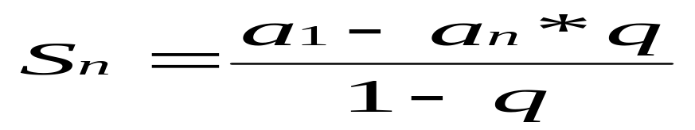
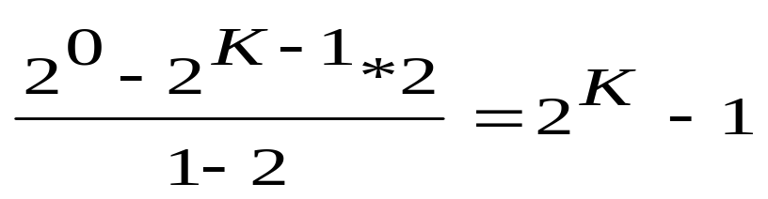
【性质2】 深度为K的二叉树最多有2^{K}-1个结点(K≥1)。
证明：由性质1得出，二叉树中1至K层各层最多的结点个数分别为：2⁰,2¹,2²,2³,...,2^{K-1}。这是一个以2为比值的等比数列，前n项之和的计算公式为：
a₁为第一层，有a_{1＝} 2⁰ ，a_{n}为第K层，有a_{n} ＝ 2^{K-1} ，比值q=2。因此有：

Slide 35
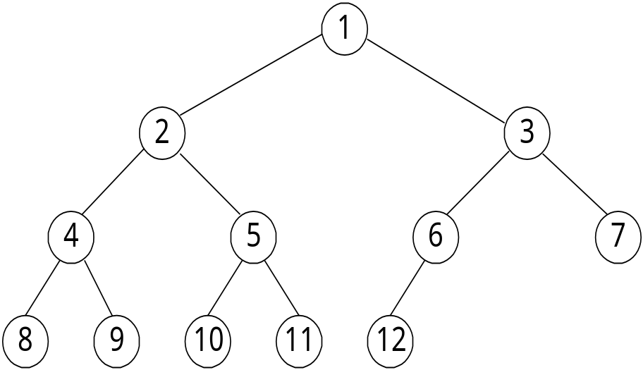
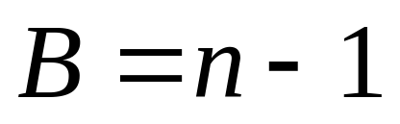
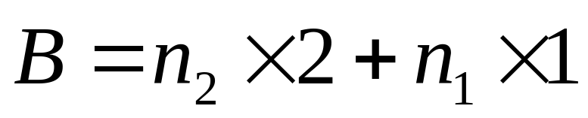
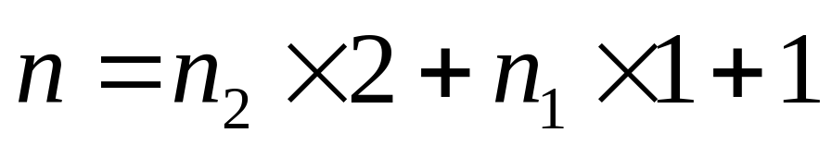
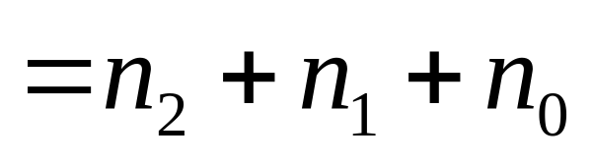
【性质3】 对于任意一棵二叉树BT，如果度为0的结点个数为n₀，度为2的结点个数为n₂，则n₀=n₂+1。

Slide 36
几种特殊形式的二叉树
满二叉树：如果一个深度为K的二叉树拥有2^{K}-1个结点，则将它称为满二叉树。
特点：每一层上的结点数都是最大结点数
1
2
3
4
5
6
7
8
9
10
11
12
13
14
15
一颗满二叉树
1. 叶子只能出现在最下一层；
2. 只有度为0和度为2的结点。

Slide 37

特殊的二叉树
不是满二叉树，虽然所有分支结点都有左右子树，但叶子不在同一层上。
满二叉树
A
1
B
2
C
3
D
4
E
5
F
6
G
7
L
M
8
9
满二叉树在同样深度的二叉树中结点个数最多
满二叉树在同样深度的二叉树中叶子结点个数最多

Slide 38



完全二叉树: 深度为k，有n个结点的二叉树当且仅当其每一个结点都与深度为k的满二叉树中编号从1至n的结点一一对应时，则称这棵二叉树为完全二叉树。
A
1
B
2
C
3
D
4
E
5
F
6
G
7
H
I
J
K
L
M
N
O
8
9
10
11
12
13
14
15
A
1
B
2
C
3
D
4
E
5
F
6
G
7
H
I
J
8
9
10

Slide 39
判断以下二叉树是否是完全二叉树：
1
1
2
3
2
3
4
5
6
7
4
5
8
9
10
11
12
13
14
15
6
7
1
2
3
1
4
5
6
7
2
3
8
9
10
11
12
4
5
6

Slide 40
完全二叉树的 特点:
  叶子结点只可能在层次最大的两层上出现
  对任一结点，若其右分支下子孙的最大层次为L，则其左分支下子孙的最大层次必为L 或L+1

Slide 41
特殊的二叉树
A
1
在满二叉树中，从最后一个结点开始，连续去掉任意个结点，即是一棵完全二叉树。
B
2
C
3
D
4
E
5
F
6
G
7
H
I
J
K
L
M
N
O
8
9
10
11
12
13
14
15
A
1
不是完全二叉树，结点10与满二叉树中的结点10不是同一个结点
B
2
C
3
D
4
E
5
F
6
G
7
H
I
J
8
9
10

Slide 42
特殊的二叉树
完全二叉树的特点
A
1
1. 叶子结点只能出现在最下两层，且最下层的叶子结点都集中在二叉树的左部；
2. 完全二叉树中如果有度为1的结点，只可能有一个，且该结点只有左孩子。
3. 深度为k的完全二叉树在k-1层上一定是满二叉树。
B
2
C
3
D
4
E
5
F
6
G
7
H
I
J
8
9
10

Slide 43
【性质4】 具有n个结点的完全二叉树的深度为 ⎣log₂n⎦+1。其中，⎣log₂n⎦ 的结果是不大于log₂n的最大整数。
证明：假设具有n个结点的完全二叉树的深度为K，则根据性质2可以得出： 2^{K-1}-1<n≤2^{K}-1
将不等式两端加1得到: 2^{K-1}≤n<2^{K}
将不等式中的三项同取以2为底的对数，并经过化简后得到: K-1≤log₂n<K
由此可以得到: ⎣log₂n⎦ =K-1。
整理后得到: K= ⎣log₂n⎦+1。

Slide 44
【性质5】 对于有n个结点的完全二叉树中的所有结点按从上到下，从左到右的顺序进行编号，则对任意一个结点i (1≤i≤n)，都有：
（1）如果i=1，则结点i是这棵完全二叉树的根，没有双亲；否则其双亲结点的编号为 ⎣i/2⎦。
（2）如果2i>n，则结点i没有左孩子；否则其左孩子结点的编号为2i。
（3）如果2i+1>n，则结点i没有右孩子；否则其右孩子结点的编号为2i+1。
A
1
B
2
C
3
D
4
E
5
F
6
G
7
H
I
J
8
9
10

Slide 45
i i+1
i
2i 2i+1 2i+2 2i+3 i+1 2i 2i+1
2i +2

Slide 46
练习
一棵完全二叉树有5000个结点，可以计算出其叶结点的个数是（ ）。
2500

Slide 47
6.2.3 二叉树的存储结构
二叉树也可以采用两种存储方式：顺序存储结构和链式存储结构。
    1. 顺序存储结构
    实现：按满二叉树的结点层次编号，依次存放二叉树中的数据元素
    特点：
      结点间关系蕴含在其存储位置中
      浪费空间，适于存满二叉树和完全二叉树

Slide 48

6.2.3 二叉树的存储结构
二叉树也可以采用两种存储方式：顺序存储结构和链式存储结构。
    1. 顺序存储结构：按满二叉树的结点层次编号，依次存放二叉树中的数据元素
1
2 3
4 5 6 7
8
完全二叉树和满二叉树中结点的序号可以唯一地反映出结点之间的逻辑关系 。

Slide 49
二叉树的顺序存储表示：
# define MAX_TREE_SIZE 100 //最大结点数
typedef TElemType SqBiTree[MAX_TREE-SIZE];
SqBiTree bt;
a
b
c
1 2 3 4 5 6 7 8 9 10 11
a b c d e 0 0 0 0 f g
d
e
f
g

Slide 50
一棵斜树的顺序存储会怎样呢？
深度为k的右斜树，k个结点需分配2^{k}－1个存储单元。
A
1
一棵二叉树改造后成完全二叉树形态，需增加很多空结点，造成存储空间的浪费。
B
3
C
7
15
D
二叉树的顺序存储结构一般仅适合存储完全二叉树

Slide 51
2.链式存储结构
在顺序存储结构中，对于非完全二叉树，需要将空缺的位置用特定的符号填补，若空缺结点较多，势必造成空间利用率的下降。
(1)二叉链表基本思想：令二叉树的每个结点对应一个链表结点，链表结点除了存放与二叉树结点有关的数据信息外，还要设置指示左右孩子的指针。

Slide 52
其中，data：数据域，存放该结点的数据信息；
lchild：左指针域，存放指向左孩子的指针；
rchild：右指针域，存放指向右孩子的指针。
在C语言中的类型定义为：
typedef struct BiTNode{
TElemType data;
struct BiTNode *Lchild,*Rchlid;
}BiTNode,*BiTree;
下面是一棵二叉树及相应的链式存储结构。

Slide 53
空指针个数：2*n0+1*n1+0*n2
=2n0+n1
=n0+n1+n0
=n0+n1+n2+1
=n+1
A
A
B
C
B
∧
C
D
E
F
∧
D
∧
E
∧
∧
F
∧
G
∧
G
∧
在n个结点的二叉链表中，有n+1个空指针域

Slide 54
（2）三叉链表
typedef struct node
{ datatype data;
struct node *lchild, *rchild, *parent;
}JD;
lchild data parent rchild
A
^
^
A
B
B
C
D
^
^
C
D
E
F
E
F
^
^
^
G
G
^
^

Slide 55
6.3 遍历二叉树和线索二叉树
6.3.1 遍历二叉树
一、遍历二叉树
二叉树是一种非线性的数据结构，在对它进行操作时，总是需要逐一对每个数据元素实施操作，这样就存在一个操作顺序问题，由此提出了二叉树的遍历操作。
遍历二叉树：按某种顺序访问二叉树中的每个结点一次且仅一次的过程。这里的访问可以是输出、比较、更新、查看元素内容等等各种操作。

Slide 56
二叉树的遍历方式分为两大类：一类按根、左子树和右子树三个部分进行访问；另一类按层次访问。下面我们将分别进行讨论。
1、按根、左子树和右子树三部分进行遍历
遍历二叉树的顺序存在下面6种可能：
DLR（根左右）, DRL（根右左）
LDR（左根右）, RDL（右根左）
LRD（左右根）, RLD（右左根）

Slide 57
其中，DRL、RDL和RLD三种顺序在左右子树之间均是先右子树后左子树，这与人们先左后右的习惯不同，因此，往往不予采用。余下的三种顺序DLR、LDR和LRD根据根访问的位置不同分别被称为先序遍历、中序遍历和后序遍历。

Slide 58
（1）先(根)序遍历
若二叉树为空，则结束遍历操作;否则
访问根结点;
先序遍历左子树;
先序遍历右子树。
（3）后(根)序遍历
若二叉树为空，则结束遍历操作;否则
后序遍历左子树；
后序遍历右子树；
访问根结点。
（2）中(根)序遍历
若二叉树为空，则结束遍历操作;否则
中序遍历左子树;
访问根结点;
中序遍历右子树。

Slide 59
例1：给出同一棵二叉树的三种遍历结果
A
B
C
D
E
F
G
H
先序序列： ABDGCEFH
中序序列： DGBAECHF
后序序列： GDBEHFCA

Slide 60
例2：二叉树表达式(a+b*(c-d)-e/f)，如下图所示。
（1）先序遍历此二叉树,按访问结点的先后次序将结点排列起来,其先序序列为：
-+a*b-cd/ef(前缀表示(波兰式))
（2）按中序遍历,其中序序列为：
a+b*c-d-e/f(中缀表示)
（3）按后序遍历,其后序序列为：
abcd-*+ef/-(后缀表示(逆波兰式))
人喜欢中缀形式的算术表达式,
对于计算机,使用后缀易于求值
－
＋
/
e
f
a
*
b
-
c
d

Slide 61
另外两种遍历二叉树的方法：
（1）对一棵二叉树中序遍历时，若我们将二叉树严格地按左子树的所有结点位于根结点的左侧，右子树的所有结点位于根右侧的形式绘制，就可以对每个结点做一条垂线，映射到下面的水平线上，由此得到的顺序就是该二叉树的中序遍历序列。

Slide 62
A
B C
D E F
G H
D G B A E C H F

Slide 63
（2）任何一棵二叉树都可以将它的外部轮廓用一条线绘制出来，我们将它称为二叉树的包线，包线所经过的结点序列即是该二叉树的先序遍历序列。
A
B C
D E F
G H
图 5-17

Slide 64
由此可以看出：
（1）遍历操作实际上是将非线性结构线性化的过程，其结果为线性序列，并根据采用的遍历顺序分别称为先序序列、中序序列或后序序列；
（2）遍历操作是一个递归的过程，因此，这三种遍历操作的算法可以用递归函数实现。

Slide 65
（1）先序遍历递归算法
void PreOrderTraverse(BiTree bt)
{if (bt)
{ printf(“%d ”,bt->data);
//访问根结点
PreOrderTraverse(bt->lchild);
//先序遍历左子树
PreOrderTraverse(bt->rchild);
//先序遍历右子树
} }
执行轨迹
A
B
C
D
E
F
G

Slide 66
（2）中序遍历递归算法
void InOrderTraverse(BiTree bt)
{ if (bt)
{InOrderTraverse(bt->lchild);
printf(“%d ”,bt->data);
InOrderTraverse(bt->rchild);
}}

Slide 67
（3）后序遍历递归算法
void PostOrderTraverse(BiTree bt)
{ if (bt)
{ PostOrderTraverse(bt->Lchild);
PostOrderTraverse(bt->Rchild);
printf(“%d ”,bt->data);
}}

Slide 68
2、按层次遍历二叉树
实现方法为从上层到下层，每层中从左侧到右侧依次访问每个结点。
按层次遍历该二叉树的序列为：
ABCDEFGH
A
B
C
D E F
G H

Slide 69
void LayerOrder(Bitree T)//层序遍历二叉树
{
InitQueue(Q); //建立工作队列
EnQueue(Q,T);
while(!QueueEmpty(Q))
{
DeQueue(Q,p);
visit(p);
if(p->lchild) EnQueue(Q,p->lchild);
if(p->rchild) EnQueue(Q,p->rchild);
}
}//LayerOrder
A
B
C
D
E
F
G
H

Slide 70
二、典型二叉树的操作算法
1. 输入一个二叉树的先序序列，构造这棵二叉树
为了保证唯一地构造出所希望的二叉树，在键入这棵树的先序序列时，需要在所有空二叉树的位置上填补一个特殊的字符，比如，‘#’。在算法中，需要对每个输入的字符进行判断，如果对应的字符是‘#’，则在相应的位置上构造一棵空二叉树；否则，创建一个新结点。整个算法结构以先序遍历递归算法为基础，二叉树中结点之间的指针连接是通过指针参数在递归调用返回时完成。

Slide 71
【算法6.4】
void Pre_Create_BT(BitTree *bt )
{
ch=getchar( );
if (ch==‘#’) bt= NULL; //构造空树
else
{ bt=(BitTree *)malloc(sizeof(BitNode)); //构造新结点
bt->data=ch;
Pre_Create_BT(bt->lchild ); //构造左子树
Pre_Create_BT(bt->rchild ); //构造右子树
}
}
输入的序列：ABC##DE#G##F###

Slide 72
例：输入的序列：ABC##DE#G##F###
A
^
B
C
D
^
^
F
E
^
^
^
G
^
^

Slide 73
2. 计算一棵二叉树的叶子结点数目
与输出二叉树中的结点相比，它是一个有条件的输出问题。
可以使用三种遍历顺序中的任何一种，只是需要将访问操作变成判断该结点是否为叶子结点，如果是叶子结点将累加器加1即可。
下面这个算法是利用中序遍历实现的。

Slide 74
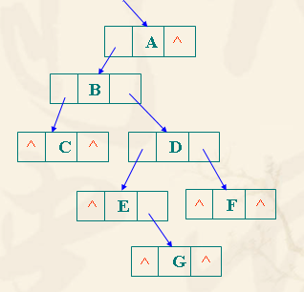
void Leaf(BitTree bt,int *count)
{
if (bt)
{
Leaf(bt->lchild,&count); //计算左子树的叶子结点个数
if (bt->lchild==NULL&&bt->rchild==NULL)
(*count)++;
Leaf(bt->rchild,&count); //计算右子树的叶子结点个数
}}

Slide 75
3、交换二叉树的左右子树
许多操作可以利用三种遍历顺序的任何一种，只是某种遍历顺序实现起来更加方便一些。而有些操作则不然，它只能使用其中的一种或两种遍历顺序。将二叉树中所有结点的左右子树进行交换这个操作就属于这类情况。
void change_left_right(BitTree bt)
{if (bt)
{change_left_right(bt->lchild);
change_left_right(bt->rchild);
bt->lchild<->bt->rchild; } }

Slide 76
4、求二叉树的高度
这个操作使用后序遍历比较符合人们求解二叉树高度的思维方式。首先分别求出左右子树的高度，在此基础上得出该棵树的高度，即左右子树较大的高度值加1。
int hight(BitTree bt)
{//h1和h2分别是以bt为根的左右子树的高度
if (bt==NULL) return 0;
else
{h1=hight(bt->lchild);
h2=hight(bt->right);
return max{h1,h2}+1;
}}

Slide 77
重要结论
若二叉树中各结点的值均不相同，则：
由二叉树的前序序列和中序序列，或由其后序序列和中序序列均能唯一地确定一棵二叉树，
但由前序序列和后序序列却不一定能唯一地确定一棵二叉树。

Slide 78
练习
已知一棵二叉树的中序序列和后序序列分别是BDCEAFHG 和 DECBHGFA，请画出这棵二叉树。
①由后序遍历特征，根结点必在后序序列尾部（A）；
②由中序遍历特征，根结点必在其中间，而且其左部必全部是左子树子孙（BDCE），其右部必全部是右子树子孙（FHG）；
③继而，根据后序中的DECB子树可确定B为A的左孩子，根据HGF子串可确定F为A的右孩子；以此类推。

Slide 79
中序遍历：B D C E A F H G
后序遍历：D E C B H G F A
B
A
F
B
F
A
B
F
C
G
D E
H
（B D C E）
（ F H G）
（D C E）
（ H G）

Slide 80
由遍历序列恢复二叉树
规
律
已知前序和中序，恢复二叉树
在前序序列中寻找根;
到中序序列中分左右。
已知中序和后序，恢复二叉树
在后序序列中寻找根;
到中序序列中分左右。
数据结构

Slide 81
6.3.2 线索二叉树
1、定义：
  前驱与后继：在二叉树的先序、中序或后序遍历序列中两个相邻的结点互称为~
  线索：指向前驱或后继结点的指针称为~
  线索二叉树：加上线索的二叉链表表示的二叉树叫~
  线索化：对二叉树按某种遍历次序使其变为线索二叉树的过程叫~

Slide 82
如何指向前驱或后继
1）每个结点增加两个指针域，分别指向其前驱或后继：使其存储密度大大降低。
2）充分利用二叉链表中的空链域。
  有n个结点的二叉链表中有n+1个空链域，利用这些空链域来存放遍历过程中结点的前驱和后继信息。
  如何区分是左（右）孩子，还是（前驱（后继）？

Slide 83
2、实现
  在有n个结点的二叉链表中必定有n+1个空链域
  在线索二叉树的结点中增加两个标志域
    ltag :若 ltag=0, lchild 域指向左孩子；
    若 ltag=1, lchild域指向其前驱
    rtag :若 rtag =0, rchild 域指向右孩子；
    若 rtag=1, rchild域指向其后继
  以这种结构构成的二叉链表作为二叉树的存储结构,叫做线索链表。
LChild | Ltag | Data | Rtag | RChild

Slide 84
typedef struct node
{ int data;
int ltag, rtag;
struct node *lchild, *rchild;
}JD;
lchild ltag data rtag rchild
T
0
0
A
A
B
D
B
D
1
0
0
1
C
E
C
E
1
1
1
1
^
先序序列：ABCDE
先序线索二叉树

Slide 85
T
A
A
0
0
B
D
1
B
D
^
0
0
1
^
C
E
C
1
1
E
1
1
中序序列：BCAED
中序线索二叉树

Slide 86
T
A
0
0
A
1
B
D
0
0
1
B
D
C
E
C
1
^
1
E
1
1
后序序列：CBEDA
后序线索二叉树

Slide 87
T
A
A
0
0
B
D
1
C
E
B
D
^
0
0
1
^
T
C
1
0 1
1
E
1
1
中序序列：BCAED
中序线索二叉树
0 A 0
头结点：
ltag=0, lchild指向根结点
rtag=1, rchild指向遍历序列中最后一个结点
遍历序列中第一个结点的lchild域和最后一个结点的rchild域都指向头结点
1 B 0
0 D 1
1 C 1
1 E 1
中序序列：BCAED
带头结点的中序线索二叉树

Slide 88
线索二叉树的生成算法（算法6.6, 见教材P134）
目的:在依某种顺序遍历二叉树时修改空指针,添加前驱或后继。
注解: 为方便添加结点的前驱或后继，需要设置两个 指针：p指针→当前结点之指针； pre指针→前驱结点之指针。
技巧：当结点p的左/右域为空时，只改写它的左域（装入前驱pre），而其右域（后继）留给下一结点来填写。或者说，当前结点的指针p应当送到前驱结点的空右域中。

Slide 89
若p->lchild＝NULL,则
{p->Ltag=1;
p->lchild＝pre;
} //p的前驱结点指针pre存入左空域
若pre->rchild＝NULL,则
{pre->Rtag＝1;
pre->rchild=p;
} //p存入其前驱结点pre的右空域

Slide 90
T
A
0 1
B
D
0 A 0
C
E
1 B 0
0 D 1
中序序列：BCAED
带头结点的中序线索二叉树
1 C 1
1 E 1
在中序线索二叉树中找结点后继的方法：
(1)若rtag=1, 则rchild域直接指向其后继
(2)若rtag=0, 则结点的后继应是其右子树的左链尾（ltag=1)的结点
在中序线索二叉树中找结点前驱的方法：
(1)若ltag=1, 则lchild域直接指向其前驱
(2)若ltag=0, 则结点的前驱应是其左子树的右链尾（rtag=1)的结点

Slide 91
6.4 树和森林
6.4.1 树的存储结构
1）双亲表示法
主要描述的是结点的双亲关系。
    实现：定义一连续的存储空间存放树的结点，每个结点包含两个域：
      数据域：存放结点本身信息
      双亲域：指示本结点的双亲结点在数组中位置

Slide 92
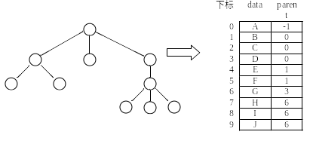
A
B
C
D
E
F
G
H
I
J
图6.16 树的双亲表示法

Slide 93
类型定义：
# define MAX_TREE_SIZE 100
typedef struct PTNode
{ TElemType data;
int parent;
} PTNode;
typedef struct
{ PTNode nodes[MAX_TREE_SIZE];
int r,n; //树中根的位置和当前的结点数目
} PTree;

Slide 94
      特点：找双亲容易，找孩子难
算法实现举例,找某个结点的双亲：
int Parent(PTree T, int node)
{ if (node<0||node>=T.n) return -2;
else return T.nodes[node].parent;
}

Slide 95
2) 孩子表示法
主要描述的是结点的孩子关系。由于每个结点的孩子个数不定，所以利用链式存储结构更加适宜。主要有多重链表和孩子链表两种方法。
  （1）多重链表：每个结点有多个指针域，分别指向其子树的根，链表的结构可以有两种格式：
结点同构：结点的指针个数相等，为树的度D
两种格式：
data child1 child2 ………. childD
结点不同构：结点指针个数不等，为该结点的度d
data degree child1 child2 ………. childd

Slide 96
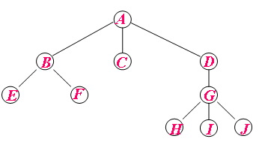
  （2）孩子链表：每个结点的孩子结点用单链表存储，再用含n个元素的结构数组指向每个孩子链表
例如:
root
0 A 2 1 4 ^
1 C ^
2 B 3 5 ^
3 E ^
4 D 6 ^
5 F ^
6 G 7 8 9 ^
7 H ^
8 I ^
9 J ^
树的孩子表示法

Slide 97
在C语言中，这种存储形式定义如下：
#define MAX_TREE_SIZE 10
typedef struct CTNode
{ int child; //该孩子结点在一维数组中的下标值
struct CTNode *next; //指向下一个孩子结点
}CTNode, *ChildPtr; //孩子结点结构
typedef struct
{ TElemType data; //结点信息
CTNode *firstchild; //指向第一个孩子结点的指针
}CTBox; // 数组元素类型
typedef struct
{ CTBox nodes[MAX_TREE_SIZE];
int n,r; //当前结点的数目和根结点在一维数组中的位置
}CTree; // 孩子链树类型

Slide 98
这种存储结构的特点是寻找某个结点的孩子比较容易，但寻找双亲比较麻烦。
举例: 获取给定结点第i个孩子的操作算法实现：
int Child ( CTree T, int node, int i)
{ if (node<0||node>=T.n) return -2；
p=T.nodes[node].firstchild; j=1;
while (p&&j!=i) { p=p->next; j++; }
if (!p) return -2;
else return p->child;}

Slide 99
所以，在必要的时候，可以将双亲表示法和孩子表示法结合起来，即将一维数组元素增加一个表示双亲结点的域parent，用来指示结点的双亲在一维数组中的位置，即得孩子双亲表示法。

Slide 100
3) 孩子兄弟表示法（二叉树表示法）
    实现：用二叉链表作树的存储结构，链表中每个结点的两个指针域分别指向其第一个孩子结点和下一个兄弟结点.
firstchild | data | nextsibling
firstchild：指向该结点第一个孩子的指针
Nextsibling：指向该结点的下一个兄弟
Data：数据元素内容。

Slide 101
T
A ^
B ^ C D ^
^ E ^ F ^ G ^
^ H ^ I ^ J ^
树的孩子兄弟表示法

Slide 102
在C语言中，这种存储形式定义如下：
typedef struct CSNode
{ ElemType data;
struct CSNode *firstchild, *nextsibling;
}CSNode,*CSTree;
    特点:
    操作容易
    破坏了树的层次

Slide 103
例: 输出树中p指针所指结点的所有孩子信息
void AllChild(CSTree T, CSTree p)
{
q=p->fisrtchild;
while (q)
{ printf(“%c”,q->data);
q=q->nextsibling; //p的第一个孩子的兄弟都是它的孩子
}}

Slide 104
6.4.2 树与二叉树的转换
对应
二叉树
树
A
A
A ^
B
B
C
E
C
^ B
存储
D
存储
C
D
E
^ D ^
解释
解释
^ E ^
A ^
A ^
^ B
^ B
C
^ E ^
C
^ D ^
^ D ^
^ E ^

Slide 105
1、将树转换成二叉树的方法
  加线：在兄弟之间加一连线
  抹线：对每个结点，除了其左孩子外，去除其与其余孩子之间的关系
  旋转：以树的根结点为轴心，将整树顺时针转45°

Slide 106
A
A
A
B
C
D
B
C
D
B
C
D
E
F
G
H
I
E
F
G
H
I
E
F
G
H
I
(2)
(3)
(1)
A
A
B
B
C
D
E
C
E
F
G
H
I
F
D
(4)
G
H
(5)
I
树转换成的二叉树，其根结点的右子树一定为空

Slide 107
结论：树中的任意一个结点都对应于二叉树中的一个结点。树中某结点的第一个孩子在二叉树中是相应结点的左孩子，树中某结点的右兄弟结点在二叉树中是相应结点的右孩子。即，在二叉树中：
左分支上的各结点在原来的树中是父子关系
右分支上的各结点在原来的树中是兄弟关系。
由于树的根结点没有兄弟，所以变换后的二叉树的根结点的右孩子必然为空。
A
A
B
E
C
B
C
D
F
D
E
F
G
H
I
G
H
I

Slide 108
2、将二叉树转换成树的方法
  加线：若p结点是双亲结点的左孩子，则将p的右孩子，右孩子的右孩子，……沿分支找到的所有右孩子，都与p的双亲用线连起来
  抹线：抹掉原二叉树中双亲与右孩子之间的连线
  调整：将结点按层次排列，形成树结构

Slide 109
A
A
A
A
B
B
B
B
E
C
E
C
E
C
E
C
F
D
F
D
F
D
F
D
G
H
G
H
G
H
G
H
(1)
I
(2)
I
(3)
I
(4)
I
A
B
C
D
E
F
G
H
I
(5)

Slide 110
3、森林转换成二叉树
  将各棵树分别转换成二叉树
  将每棵树的根结点用线相连
  以第一棵树根结点为二叉树的根，再以根结点为轴心，顺时针旋转，构成二叉树型结构

Slide 111
A
E
G
A
E
G
H
I
B
H
B
C
D
F
F
C
I
J
(1)
D
(2)
J
A
A
E
G
B
E
B
H
G
F
C
F
C
I
H
D
D
I
J
J
(3)
(4)

Slide 112
二叉树转换成森林
  抹线：将二叉树中根结点与其右孩子连线，及沿右分支搜索到的所有右孩子间连线全部抹掉，使之变成孤立的二叉树
  还原：将孤立的二叉树还原成树

Slide 113
A
A
A
E
G
B
E
B
E
B
H
F
G
G
C
I
C
F
C
F
H
H
D
J
D
D
I
I
(1)
J
(2)
J
(3)
A
E
G
B
C
D
F
H
I
(4)
J

Slide 114
6.4.3 树和森林的遍历
1、树的遍历：按一定规律访问树的各个顶点，且每一顶点仅被访问一次，即找一个完整而有规律的走法，以得到树中所有结点的一个线性排列。常用方法：
      先根(序)遍历: 先访问树的根结点，再依次先根遍历根的每棵子树
      后根(序)遍历: 先依次后根遍历每棵子树，再访问根结点
      按层次遍历: 先访问第一层上的结点，再依次遍历第二层，……第n层的结点

Slide 115
A
B
C
D
E
F
G
H
I
J
K
L
M
N
O
先序遍历：
A
B
E
F
I
G
C
D
H
J
K
L
N
O
M
后序遍历：
E
I
F
G
B
C
J
K
N
O
L
M
H
D
A
层次遍历：
A
B
C
D
E
F
G
H
I
J
K
L
M
N
O

Slide 116
讨论：若采用“先转换，后遍历”方式，结果是否一样？
a
a
先序遍历：
a b c d e
b
b
c
e
中序遍历：
b d c e a
c
后序遍历：
d e c b a
d
d
e
结论：
树的先根遍历 转化二叉树的先序遍历
树的后根遍历 转化二叉树的中序遍历
树没有中序遍历，因为子树无左右之分。

Slide 117
森林的遍历
A
E
G
B
C
D
F
H
I
先序遍历
  若森林为空，返回；
  访问森林中第一棵树的根结点；
  先序遍历第一棵树中根结点的子树森林；
  先序遍历除去第一棵树之后剩余的树构成的森林。
后序遍历
  若森林为空，返回；
  后序遍历森林中第一棵树的根结点的子树森林；
  访问第一棵树的根结点；
  后序遍历除去第一棵树之后剩余的树构成的森林。
J

Slide 118
例如：
先序序列：
A B C D E F G H I J
A
E
G
B
C
H
后序序列：
B C D A F E H J I G
D
F
I
J
讨论：若采用“先转换，后遍历”方式，结果是否相同？
A
先序序列：
A B C D E F G H I J
B
E
中序序列：
B C D A F E H J I G
C
F
G
D
H
I
结论：森林的先序和后序遍历同二叉树的先序和中序遍历。
J

Slide 119
结论:
当以二叉链表做树的存储结构时，树的先根序列和后根序列可借用二叉树的先序遍历和中序遍历的算法实现之；对于森林也一样。

Slide 120
6.6 哈夫曼树及其应用
6.6.1 哈夫曼树
一、基本术语
1．路径和路径长度
在一棵树中，从一个结点往下可以达到的孩子或子孙结点之间的通路，称为路径。通路中分支的数目称为路径长度。
若规定根结点的层数为L，则从根结点到第L层结点的路径长度为L-1。
A
B
C
D
E
F
G
H
I
J
K
L
M

Slide 121
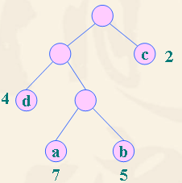
2．结点的权及带权路径长度
若将树中结点赋给一个有着某种含义的数值，则这个数值称为该结点的权。
结点的带权路径长度：从根结点到该结点之间的路径长度与该结点的权的乘积。

Slide 122
3．树的带权路径长度
树的带权路径长度规定为所有叶子结点的带权路径长度之和，记为
n
WPL=
∑
w
l
k
k
k
=
1
从根结点到第k个叶子的路径长度
第k个叶子的权值；

Slide 123
例如下图所示的具有不同带权路径长度的二叉树
WPL(a)=7×2＋5×2＋2×2＋4×2＝36
WPL(b)=4×2＋7×3＋5×3＋2×1＝46
WPL(c)=7×1＋5×2＋2×3＋4×3＝35
2
7
4
C
A
5
7
2
4
D
B
A
5
7
5
2
B
C
D
4
A
B
C
D
(a)权为36
(b)权为46
(c)权为35

Slide 124
二、构造哈夫曼树
1．哈夫曼树的定义
在一棵二叉树中，若带权路径长度达到最小，称这样的二叉树为最优二叉树，也称为哈夫曼树(Huffman tree)。

Slide 125
例: 有4个结点，权值分别为7，5，2，4，构造有4个叶子结点的二叉树
c
2
a
b
c
d
7
5
2
4
WPL=7*2+5*2+2*2+4*2=36
4
d
7
a
a
b
7
5
5
b
WPL=7*3+5*3+2*1+4*2=46
2
c
d
4
WPL=7*1+5*2+2*3+4*3=35

Slide 126
2．哈夫曼树的构造
假设n个权值分别为w₁,w₂,…,w_{n}，构造出的哈夫曼树有n个叶子结点, 构造步骤为：
1) 将w1,w2,…,wn看成有n棵树的森林(每棵树有一个结点)；
(2) 在森林中选出两个根结点的权值最小的树合并，作为一棵新树的左、右子树，新树的根结点权值为其左、右子树根结点权值之和；
(3)从森林中删除选取的两棵树，并将新树加入森林；
(4)重复(2)、(3)步，直到森林中只剩一棵树为止，该树即为我们所求得的哈夫曼树。

Slide 127
直观地看：在哈夫曼树中权越大的叶子离根越近，则其具有最小带权路径长度。
哈夫曼树的手工构造的方法也非常简单：
给定数列{W_{1....}W_{n}}，以n个权值构成n棵树的森林F；将F={T₁....T_{n}}按权从小到大排列； 取T₁和T₂合并组成一棵树，使其根结点的权值T=T₁+T₂，再按大小插入F，反复此过程直到只有一棵树为止。

Slide 128
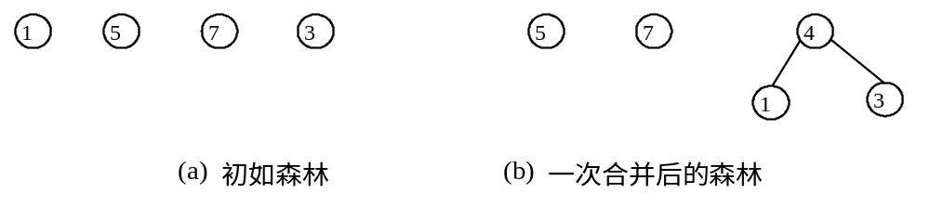
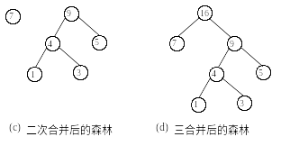
下面给出哈夫曼树的构造过程，假设给定的叶子结点的权分别为1,5,7,3，则构造哈夫曼树过程如下图所示。

Slide 129
从上图可知，n 个权值构造哈夫曼树需n-1次合并，每次合并，森林中的树数目减1，最后森林中只剩下一棵树，即为我们求得的哈夫曼树。
例: 假设有一组权值{5,29,7,8,14,23,3,11}，利用这组权值演示构造哈夫曼树的过程。
第一步：以这8个权值作为根结点的权值构造具有8棵树的森林
5 29 7 8 14 23 3 11

Slide 130
第二步：从中选择两个根的权值最小的树3，5作为左右子树构造一棵新树，并将这两棵树从森林中删除，并将新树添加进去
29 7 8 14 23 11
8
5 3
第三步：重复第二步过程，直到森林中只有一棵树为止.

Slide 131
选择7，8
8
15
29 14 23 11
5 3
7 8
选择8，11
19
29 14 23
15
7 8
11
8
5 3

Slide 132
    选择14，15
    选择19，23
29
29
42
14
15
23
19
7 8
11
8
5 3

Slide 133
选择29，29
42
58
23
19
29
29
11
8
14
15
5 3
7 8

Slide 134
选择42，58
100
42
58
23
19
29
29
11
8
14
15
5 3
7 8
这就是以上述8个权值为叶子结点权值构成的哈夫曼树，它的带权的路径长度为：
      WPL=(23+29)*2+(11+14)*3+(3+5+7+8)*4=271

Slide 135
6.6.2 哈夫曼树的应用 (哈夫曼编码)
在远程通讯中，要将待传字符转换成由二进制组成的字符串，设要传送的字符为： ABACCDA
若编码为：A—00
B—01
C—10
D—11
00010010101100
若将编码设计为长度不等的二进制编码，即让待传字符串中出现次数较多的字符采用尽可能短的编码，则转换的二进制字符串便可能减少。

Slide 136
设要传送的字符为：ABACCDA
若编码为： A—0
B—00
C—1
D---01
ABACCDA
但： 0000
AAAA ABA BB
重码
000011010
关键：要设计长度不等的编码，则必须使任一字符的编码都不是另一个字符的编码的前缀。这种编码称作前缀编码。

Slide 137
(1)前缀码：如果在一个编码系统中，任一个编码都不是其他任何编码的前缀（最左子串），则称该编码系统中的编码是前缀码。
例如，一组编码01，001，010，100，110就不是前缀码，因为01是010的前缀，若去掉01或010就是前缀码。
因此，若要设计长短不等的编码，则必须是任一个字符的编码都不是另一个字符的编码的前缀，这种编码称做前缀编码。

Slide 138
(2)哈夫曼编码：对一棵具有n个叶子的哈夫曼树，若对树中的每个左分支赋予0，右分支赋予1，则从根到每个叶子的通路上，各分支的赋值分别构成一个二进制串，该二进制串就称为哈夫曼编码。

Slide 139
设要传送的字符为： ABACCDA
若编码为 ：A—0
B—110
C—10
D—111
0110010101110
1
0
A
1
0
C
规定：
左分支用“0”表示；
右分支用“1”表示
0
1
采用二叉树设计二进制前缀编码
B
D

Slide 140
求Huffman编码：由叶子→根，若：
（1）从左分支上去，则分支为“0”；
（2）从右分支上去，则分支为“1”。
1
0
A
1
0
C
0
1
B
D

Slide 141
译码过程：
分解接收字符串：遇“0”向左，遇“1”向右；一旦到达叶子结点，则译出一个字符，反复由根出发，直到译码完成。
0110010101110
1
0
A
1
0
C
0
1
B
D
ABACCDA

Slide 142
例：已知某系统在通讯时，只出现C，A，S，T，B五种字符，它们出现的频率依次为2，4，2，3，3，试设计Huffman编码。
W(权)={2，4，2，3，3}，叶子结点个数n=5
14
1
构造的Huffman树
0
6
8
0
1
0
1
3
3
4
4
0
1
T
B
A
2
2
C
S
由Huffman树得Huffman编码为：
T B A C S
00 01 10 110 111
出现频率越大的字符，其Huffman编码越短。

Slide 143
小结
1、定义和性质
树
顺序结构
2、存储结构
二叉链表
链式结构
森林
二叉树
三叉链表
先序遍历
3、遍历
中序遍历
后序遍历
4、线索化：线索树
霍夫曼树
霍夫曼编码

Slide 144
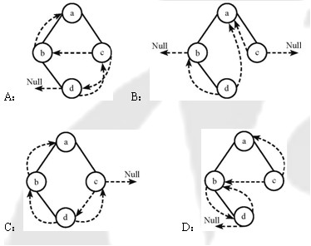
1、下列线索二叉树中（用虚线表示线索），符合后序线索树定义的是（ ）（2010年考研题）

Slide 145
2、在一棵度为4的树T中，若有20个度为4的结点，10个度为3的结点，1个度为2的结点，10个度为1的结点，则树T的叶节点个数是（）
A：41 B：82 C：113 D：122
3、对n(n大于等于2)个权值均不相同的字符构成哈夫曼树，关于该树的叙述中，错误的是（）
A：该树一定是一棵完全二叉树
B：树中一定没有度为1的结点
C：树中两个权值最小的结点一定是兄弟结点
D：树中任一非叶结点的权值一定不小于下一任一结点的权值
4.已知一棵完全二叉树的第6层（设根为第1层）有8个叶结点，则完全二叉树的结点个数最多是
A．39 B.52 C.111 D.119

Slide 146
练习和作业
1、假定某二叉树的前序遍历序列为ABCDEFGHIJ,后序遍历序列为CEFDBJIHGA,据此两个序列能否唯一确定此二叉树? 若不能,试画出两样具有同样上述遍历序列的二叉树.
2、 已知一棵二叉树的中序序列和后序序列分别为DBEAFIHCG和DEBHIFGCA，画出这棵二叉树。
3、由二叉树的中序序列及前序序列能唯一的建立二叉树，试问中序序列及后序序列是否也能唯一的建立二叉树，不能则说明理由，若能对中序序列DBEAFGC和后序序列DEBGFCA构造二叉树。
4、设一棵二叉树的前序序列为ABDGECFH，中序序列为：DGBEAFHC 。试画出该二叉树。

Slide 147
5、 试找出满足下列条件的二叉树
1）先序序列与后序序列相同（根节点）
2）中序序列与后序序列相同（左斜树）
3）先序序列与中序序列相同 （右斜树）
4）中序序列与层次遍历序列相同（右斜树）
6．一棵二叉树的前序遍历序列为ABCDEFG，它的中序遍历序列可能是（ ）
A．CABDEFG B．ABCDEFG C．DACEFBG D．ADCFEG
7、已知一棵二叉树的前序遍历结果为ABCDEF,中序遍历结果为CBAEDF,则后序遍历的结果为（ ）。
A．CBEFDA B． FEDCBA C． CBEDFA D．不定

Slide 148
8、画出和下列森林相对应的二叉树。
1
9
11
12
13
14
2
10
15
3
4
5
6
7
8
T1 T2 T3 T4

Slide 149
9、画出和下列树对应的二叉树，再画出其中序线索二叉树。
A
B
D
C
E
F
G
H
I
J

Slide 150
10、对于权值W={14，15，7，4，20，3}，试给出相应的哈夫曼树，并计算其带权长度。
11、假设用于通讯的电文仅由8个字母组成，字母在电文中出现的频率分别是7，19，2，6，32，3，21，10。试为这8个字母设计哈夫曼编码。
12、已知一棵二叉树的中序（或中根）遍历结点排列为DGBAECHIF，后序（或后根）遍历结点排列为GDBEIHFCA，
（1）试画出该二叉树；
（2）试画出该二叉树的中序穿线（或线索）树；
（3）试画出该二叉树对应的森林；

Slide 151
13、假定用于通讯的电文仅有8个字母C1，C2，…，C8组成，各个字母在电文中出现的频率分别为5，25，3，6，10，11，36，4，试为这8个字母设计哈夫曼编码树。
14、设有正文AADBAACACCDACACAAD,字符集为A,B,C,D,设计一套二进制编码，使得上述正文的编码最短。
15、试构造一棵二叉树,包含权为1,4,9,16,25,36,49,64,81,100等10个终端结点,且具有最小的加权路径长度WPL，计算带权路径长度 。

